Slide 1
Художественно-эстетическое развитие воспитанников средствами регионального компонента
Презентацию подготовил воспитатель
Дубровина Ольга Вячеславовна
МБДОУ «Детский сад №70»
г. Тамбов

Slide 2
Ведущая педагогическая идея художественно-эстетического воспитания средствами регионального компонента – создание образовательной системы, ориентированной на развитие личности ребенка через приобщение к духовным ценностям, через вовлечение в творческую, музыкальную, изобразительную, театрализованную деятельность родного края.
Содержание регионального компонента в художественно-эстетическом воспитании призвано способствовать формированию у дошкольников духовно-нравственных ориентаций, развитию их творческого потенциала.
Приобщение детей к региональной культуре связано с понятием «интерес». Именно он лежит в основе эффективного решения педагогических задач:
-формирование у детей эстетического вкуса;
-развитие детского творчества и воображения;
-приобщение к изобразительному, музыкальному, театральному, литературному, художественному творчеству на основе регионального компонента;
-воспитание уважения к людям и их традициям.

Slide 3
Тамбов – это особый культурный регион России: со своими традициями и промыслами, своими героями прошлого и настоящего.
В 1937 году Центрально-Черноземная область была разделена на 5 областей, в том числе и Тамбовскую область.
(В состав Тамбовской области входит:
23 района, 8 городов и 12 поселков городского типа).
Любовь к родным местам, знания об истории, культуре и традициях родного края являются важными компонентами воспитания патриотических чувств у дошкольников.

Slide 4
Использование регионального компонента, как одного из средств художественно-эстетического развития дошкольников предполагает следующие подходы и принципы:
1. Знакомство с родным краем входит в образовательный процесс, выстроенный на основе базовой программы, в которую гармонично вписывается краеведческий материал.
2. Введение регионального содержания с учётом принципа постепенного перехода от более близкого ребёнку, личностно значимого (дом, семья), к менее близкому – культурно-историческим фактам.
3. Деятельностный подход в приобщении детей к истории, культуре, природе родного края: дети сами выбирают деятельность (как детско-взрослою ,так и самостоятельную), в которой они хотели бы участвовать, чтобы отразить свои чувства и представления об увиденном и услышанном. Это м.б.-творческая игра, составление рассказов, изготовление поделок, сочинение загадок, аппликация, лепка, рисование, благоустройство и охрана окружающей природы и др.виды проектной дея-ти ).
4. Осознанный выбор методов и форм знакомства с родным городом, повышающих познавательную и эмоциональную активность детей (посещение- музеев, предметы декоративно-прикладного искусства, музыка, и т.д.).
Чем разнообразнее способы, формы и приёмы познания мира и его отражения, тем выше уровень не только информированности, но и любознательности, увлечённости.

Slide 5
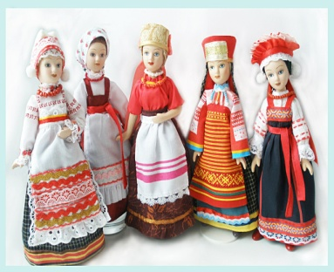
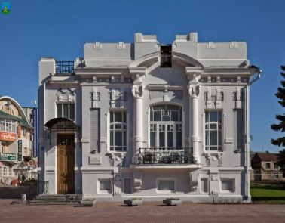
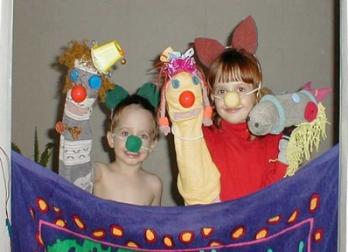
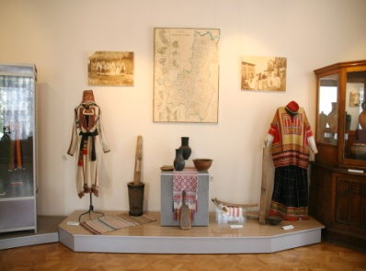
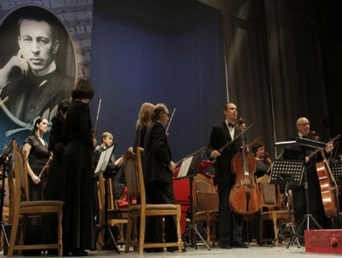
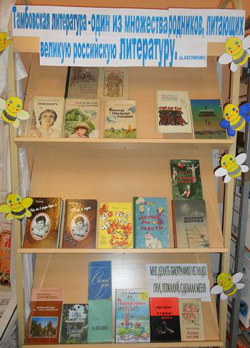
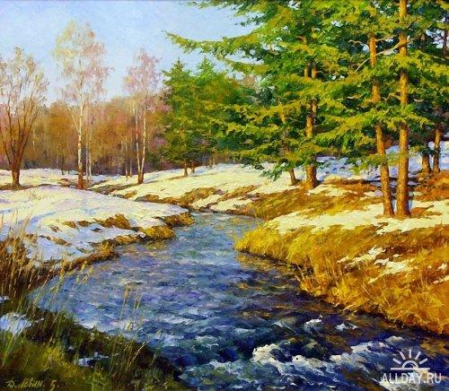
Программно-методический материал регионального компонента выстраивается по разделам:
Декоративно-прикладное искусство и народные промыслы.
Архитектура.
Театр.
Музей.
Музыка.
Живопись.
Литература.

Slide 6
Декоративно-прикладное искусство и народные промыслы
Цель: Развитие культуры ребёнка, как основу любви к Родине, в процессе приобщения к декоративно-прикладному искусству и народным промыслам родного края.
Задачи: Познакомить с историей и особенностями народных промыслов земли Тамбовской. Формировать навыки самостоятельного изобразительного творчества на основе познания региональных особенностей декоративно-прикладного искусства.
Дать знания о том, какими материалами, инструментами в прошлом пользовались и ныне пользуются мастера.
Содержание:
Рассказ о народных промыслах Тамбова.
Беседа о народных орнаментах и орнаментах Тамбова.
Экскурсии на выставки «Народные промыслы».
Проведение дидактических игр.
Художественный труд:
Рисование на темы: «Украшение салфетки», «Женский наряд», «Головной убор».
Лепка – изготовление глиняных поделок – чашки с блюдцем, миски, вазы, кувшина.
Аппликация – изготовление ковриков, моделирование одежды для кукол, изготовление тряпичной куклы «Куклы наших предков».

Slide 7
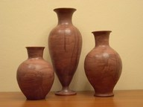
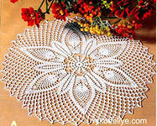
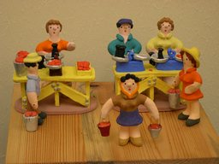
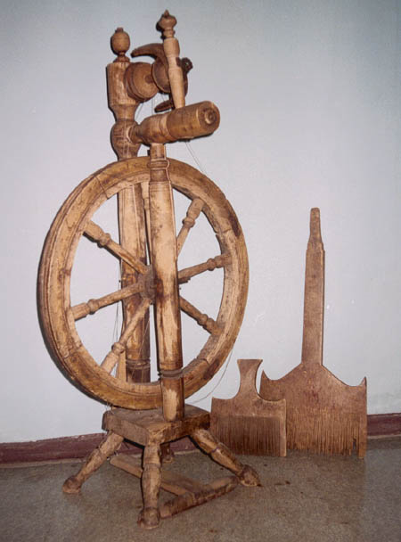
Гончарное ремесло
Вязание
Глиняная игрушка
Прядение

Slide 8
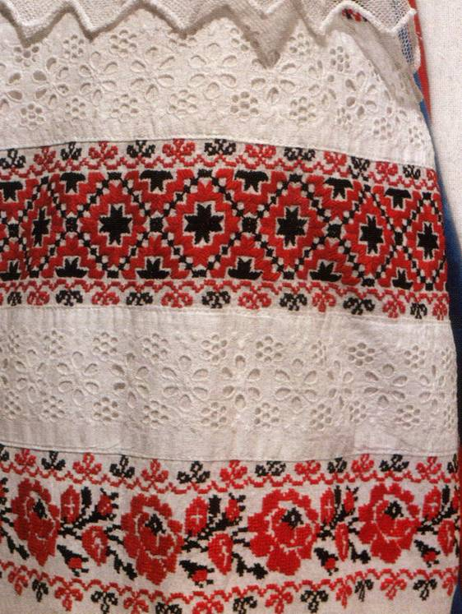
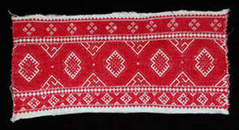
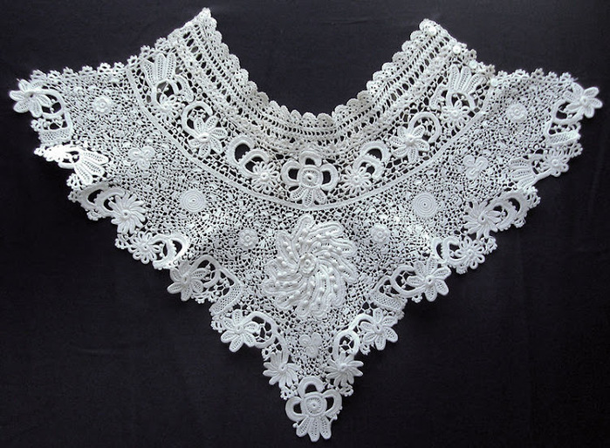
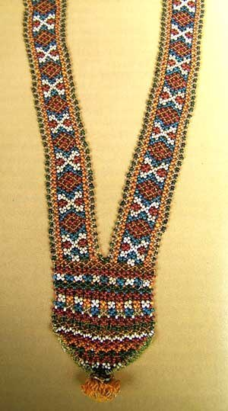
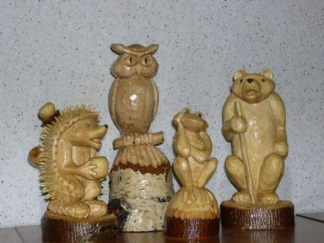
Вышивка
Ткачество
Кружевоплетение
Биссероплетение
Резьба по дереву

Slide 9
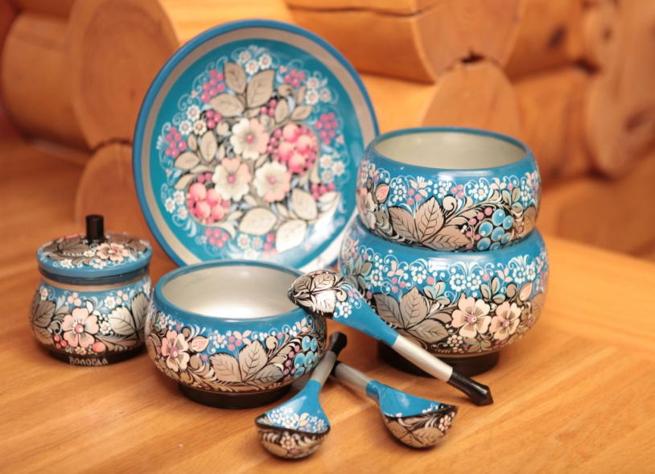
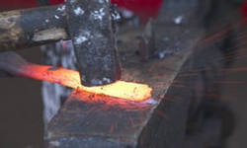
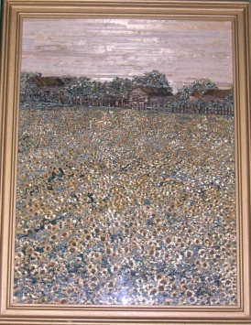
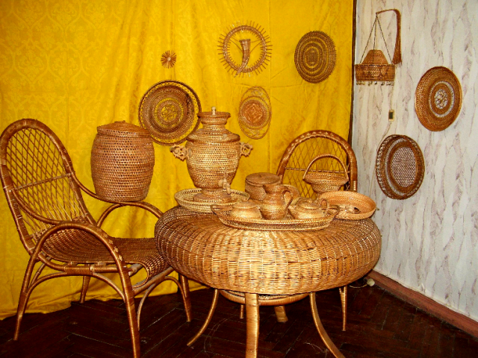
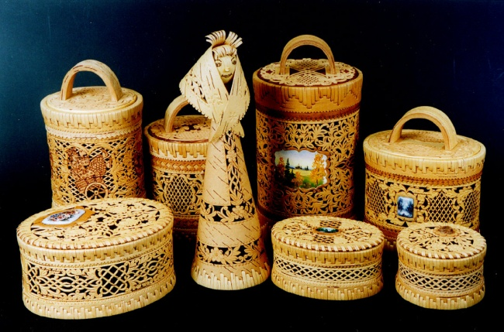
Роспись по дереву
Кузнечное дело
Соломка
Лозоплетение
Береста

Slide 10
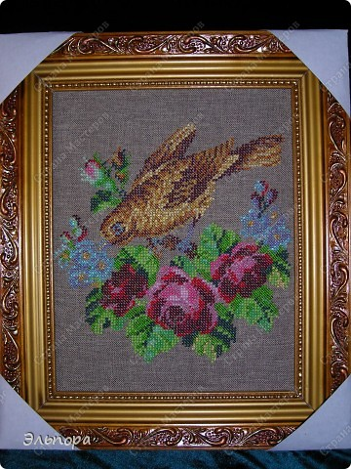
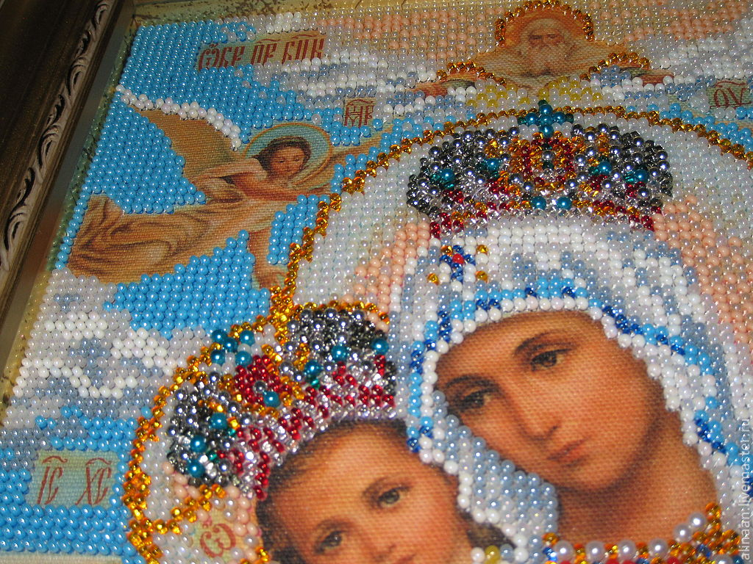
Монастырское шитьё

Slide 11
Архитектура
Цель: Формирование знаний об архитектуре, её особенностях.
Задачи: Рассказать о достопримечательностях родного города.
Научить определять своеобразие конструкции зданий и архитектурных содержаний, называть их детали. Повышать познавательную активность и эмоциональную отзывчивость. Привлекать родителей к сотрудничеству. Учить отражать знания и впечатления в художественно - продуктивной, конструктивной, игровой деятельности.
Содержание:
1. Ознакомление с архитектурными объектами, с памятниками архитектуры.
2. Знакомство с культовыми зданиями: церквями, монастырями, храмами.
Познавательные занятия:
1. «Знакомство с избами – как с домом наших предков».
2. «Человек построил дом» (показать дома прошлых лет и современные постройки).
3. «Росписи храмов и соборов».
4. Рассматривание иллюстраций, фотографий, памятников архитектуры; их сравнительный анализ.
5. Беседа «Всем нужен дом» (рассматривание альбома с фотографиями домов разных лет и построек).
6. Творческое задание «Мой дом», создание композиции.
7. Экскурсии к архитектурным памятникам в родном городе.
8. Организация прогулок вокруг детского сада, по микрорайону.
9. Изготовление макетов «Главная площадь города».

Slide 12
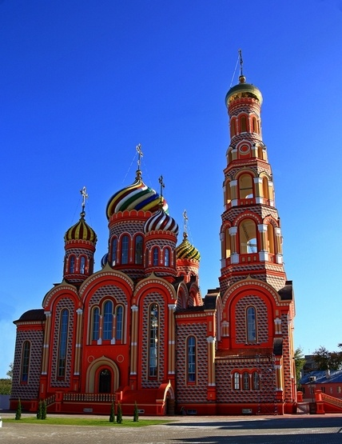
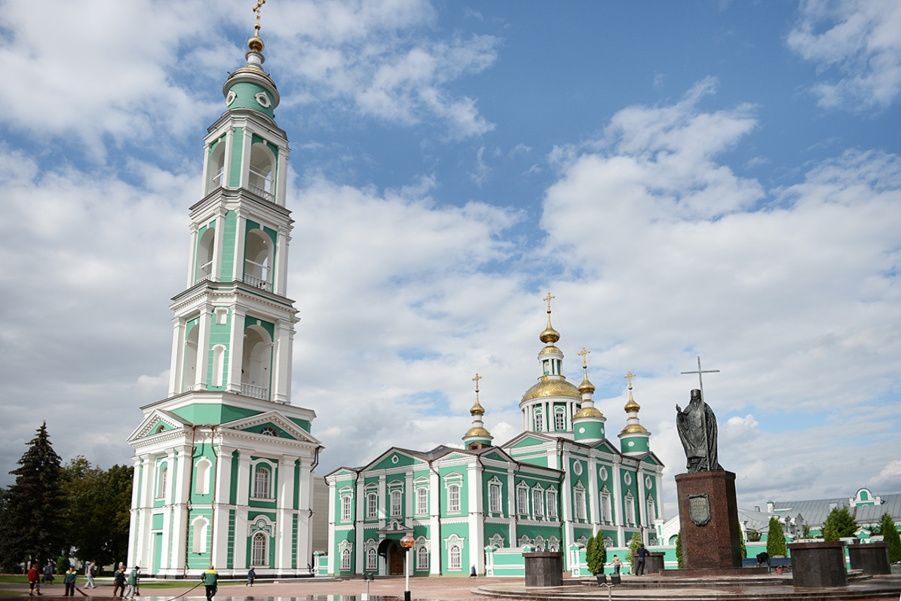
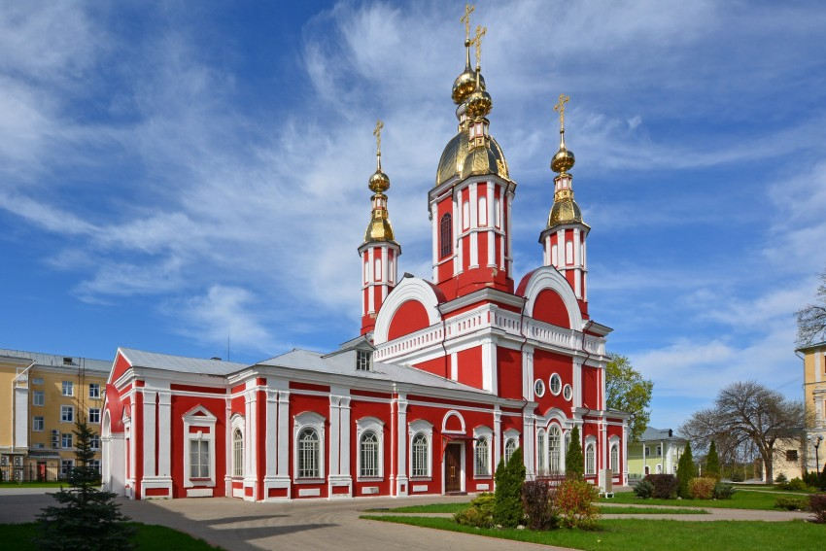
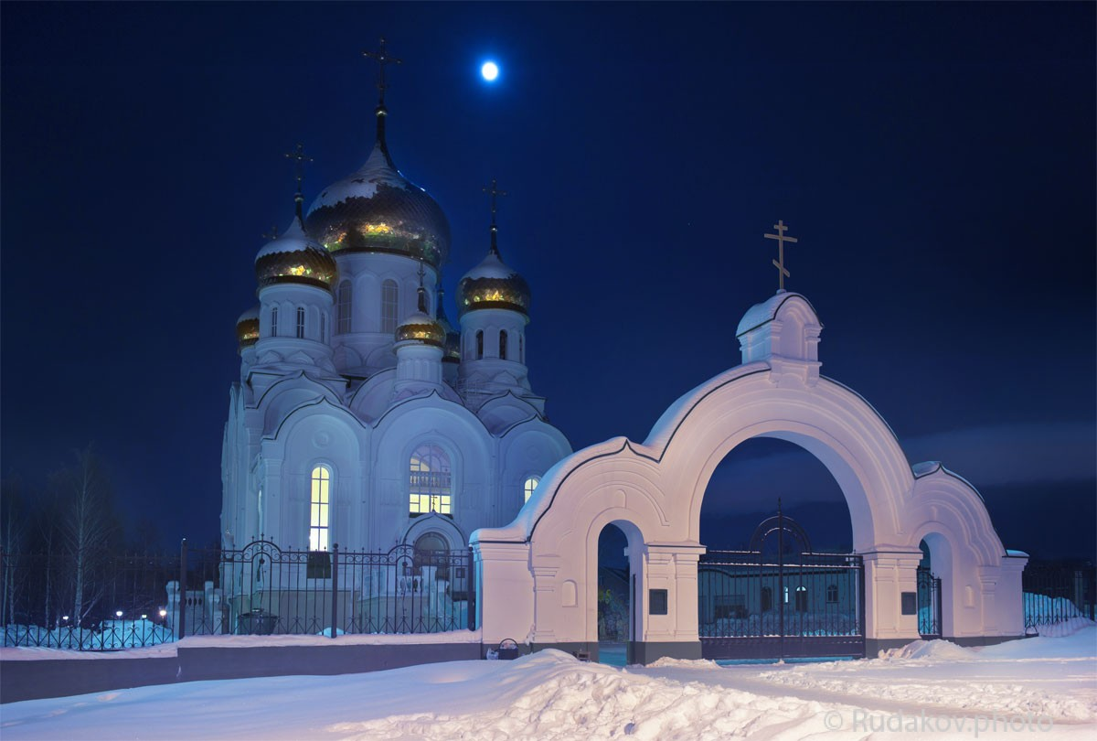
Вознесенский женский монастырь
Спасо-Преображенский Кафедральный собор
Казанский мужской монастырь
Троицкий храм

Slide 13
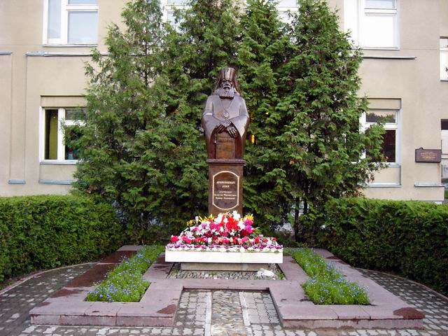
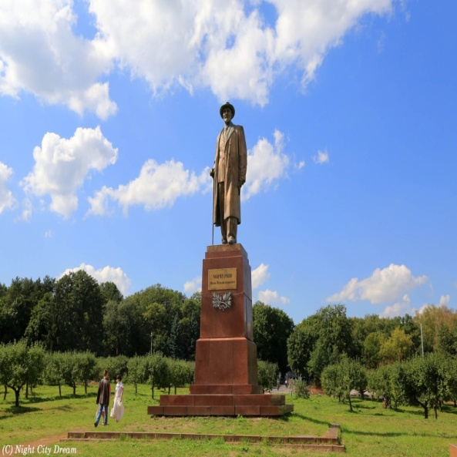
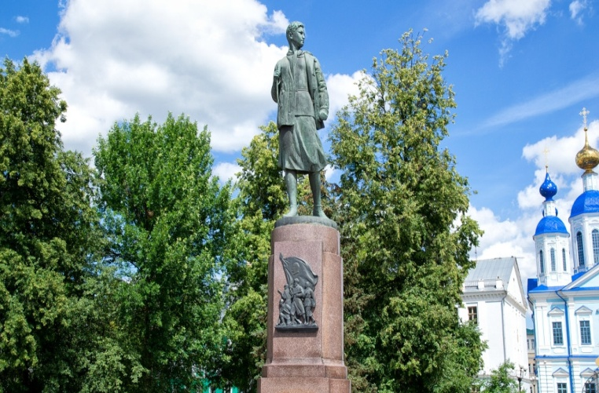
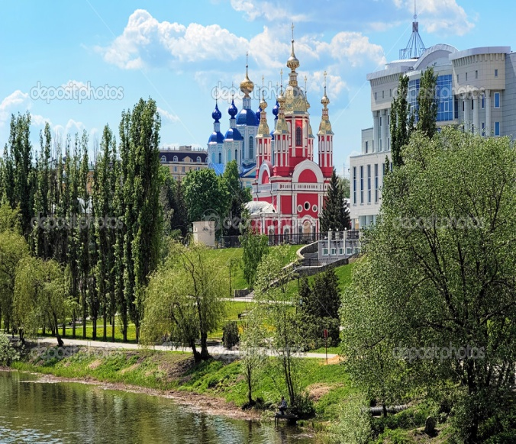
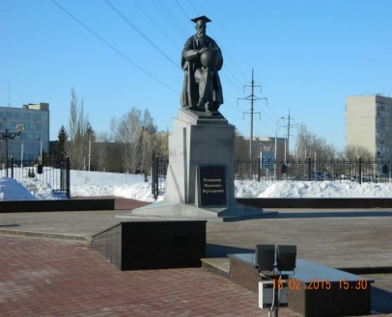
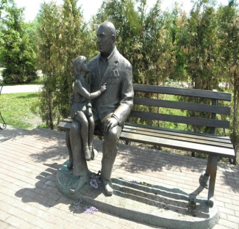
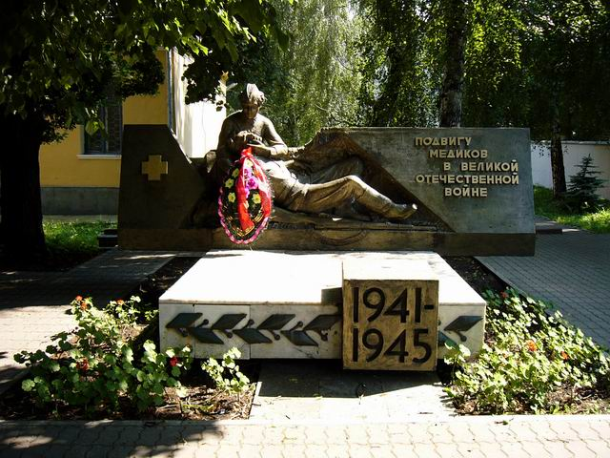
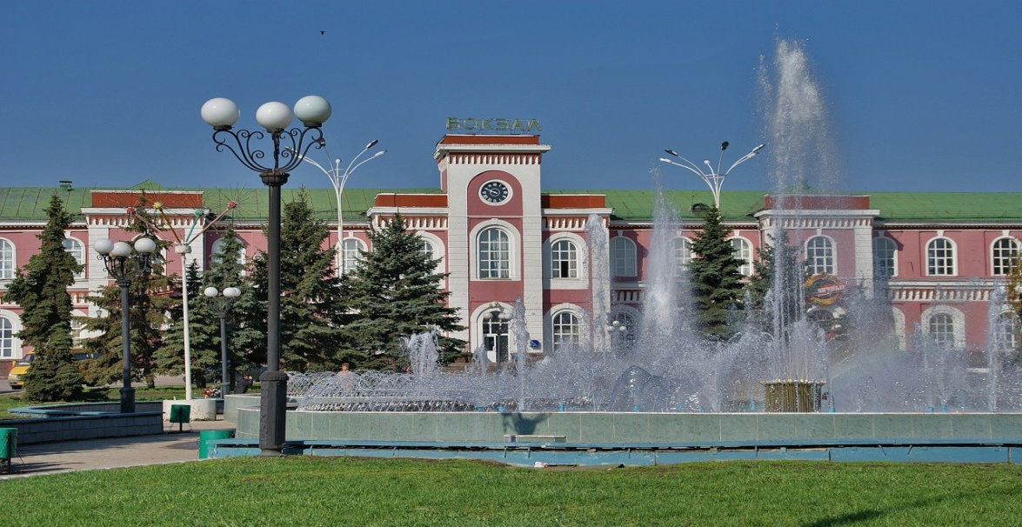
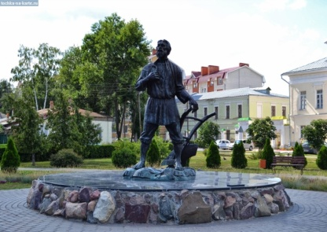
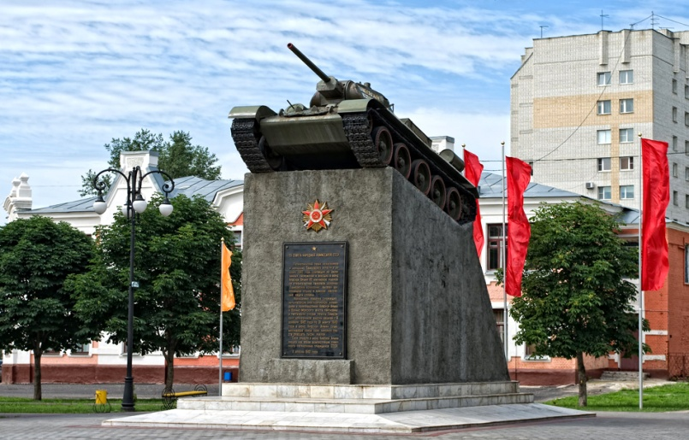
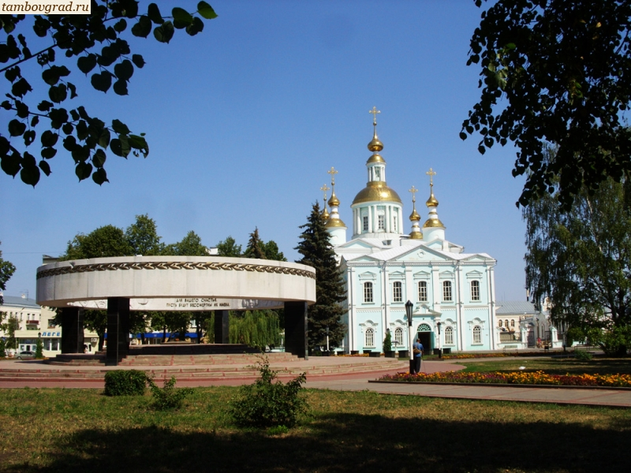
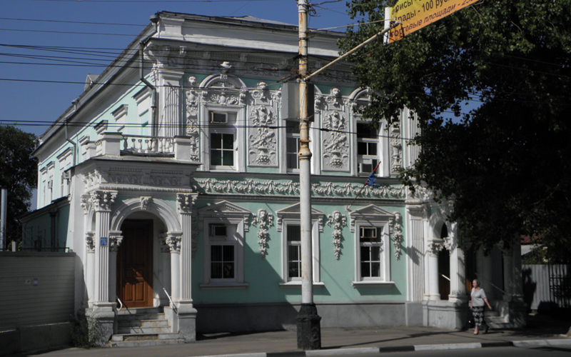

Slide 14
Театр
Цель: Повышение культуры средствами театрального искусства.
Задачи: Познакомить с театральной деятельностью родного города. Формировать и обогащать представления о театре и жанрах театрального искусства. Обучать технике инсценировки и творческой импровизации. Создавать условия для театрализованной деятельности.
Содержание:
Познакомить с театрами родного города:
-Тамбовский государственный Драматический театр;
-Тамбовский государственный театр кукол.
Организовать, по возможности, просмотры спектаклей.
Экскурсия в театр по теме: «Жизнь театра»; встреча с актёрами.
Занятия по теме: «Когда оживают сказки», «Волшебники, создающие сказки».
Рисование «Афиша к спектаклю».
Коллективная аппликация «Создадим наш театр».

Slide 15
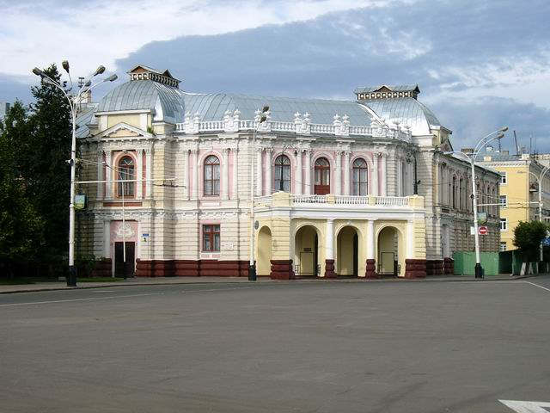
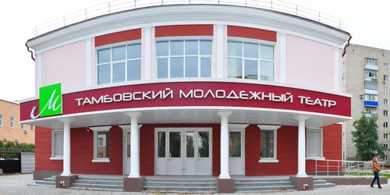
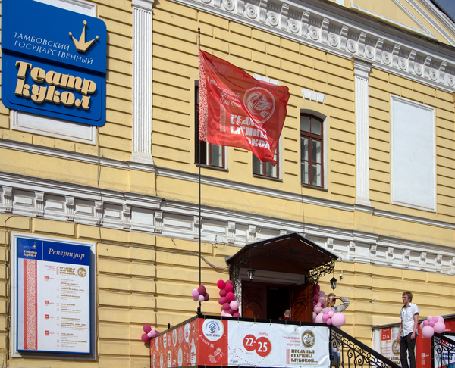
Тамбовский государственный Драматический театр

Slide 16
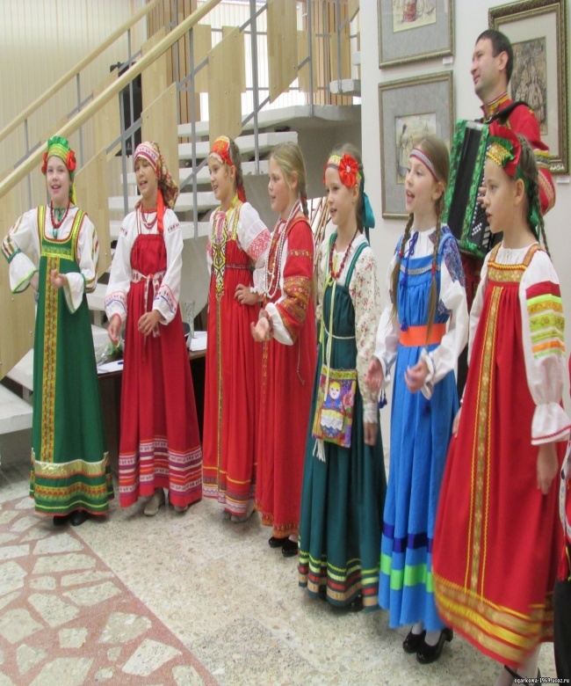
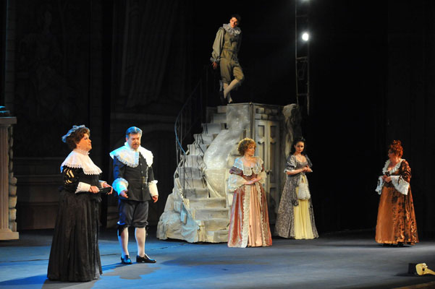
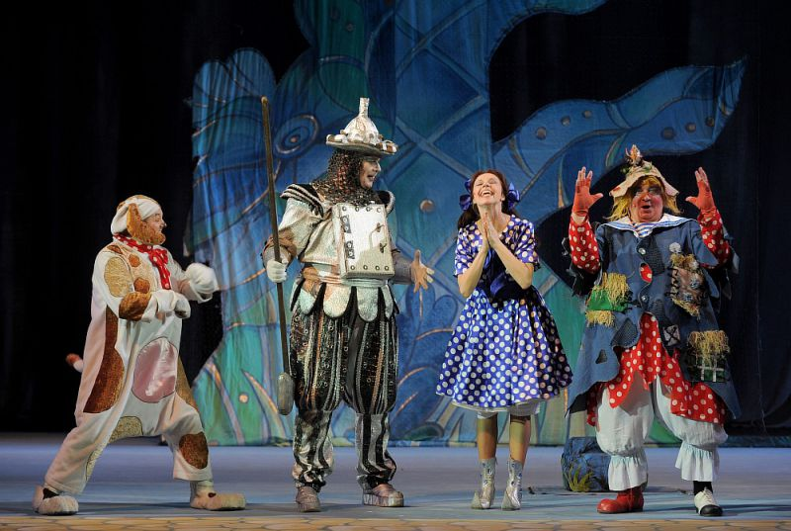
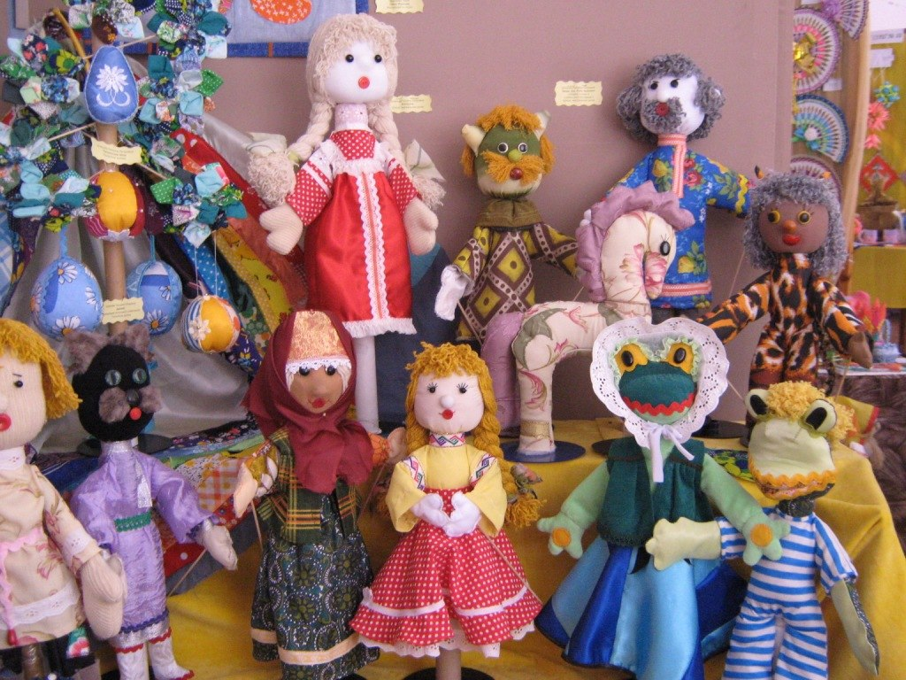
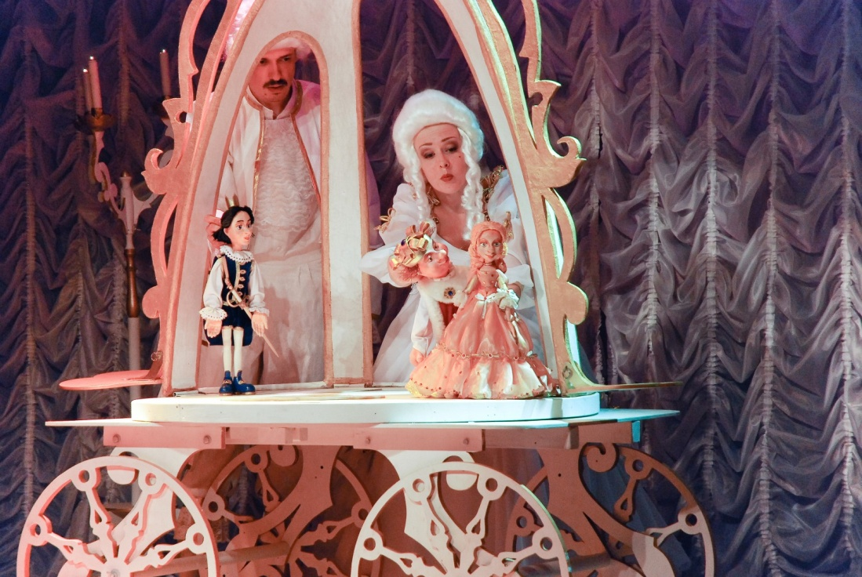

Slide 17
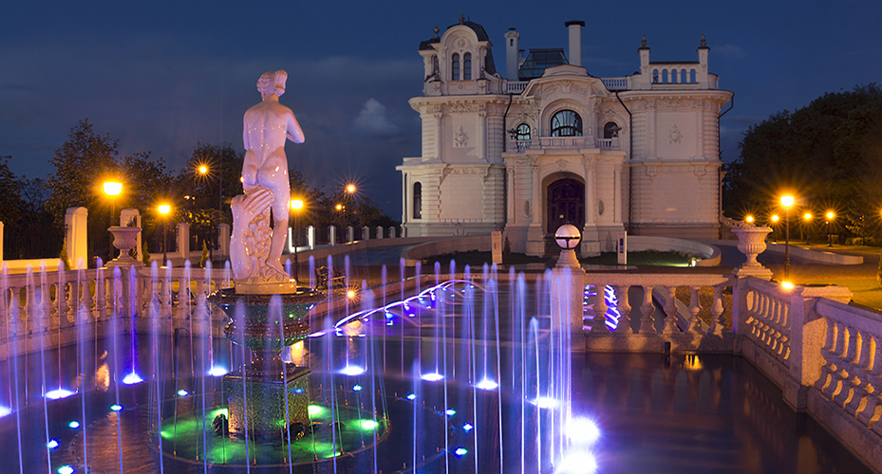
Музей
Цель: Приобщение к музейной культуре.
Задачи: Познакомить с музеями нашего города. Учить бережно относиться к культурным ценностям и соблюдать правила поведения в музее. Создать условия для отражения впечатлений от посещения музея в разных видах деятельности. Стимулировать к повторным посещениям музеев и выставок.
Содержание:
Посещение музея в родном городе.
«История возникновения нашего города».
«Народные костюмы».
«Трудные годы и великие люди».
Выставка рисунков и поделок.
Музейный комплекс «Усадьба Асеевых»

Slide 18
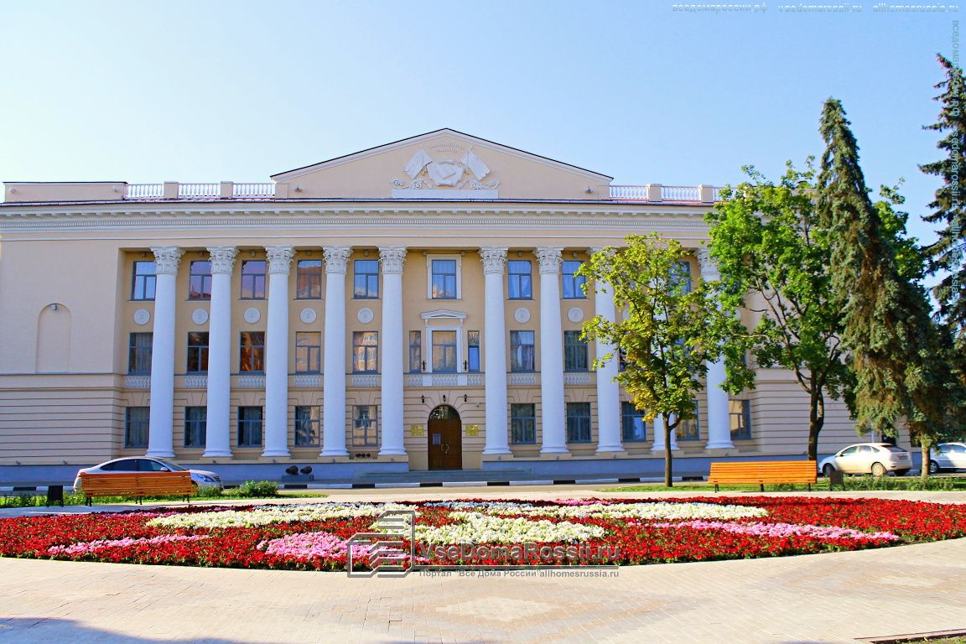
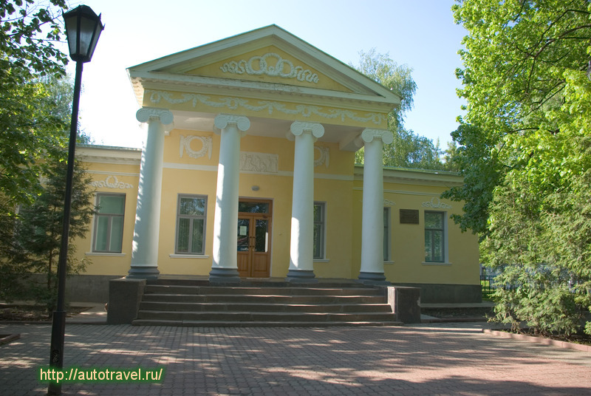
Краеведческий музей
Музей истории медицины

Slide 19
Дом-музей Г.В.Чичерина
Музей Волка
Дом-музей В.И.Вернадского

Slide 20
Музыка
Цель: Воспитание патриотических чувств в процессе ознакомления с музыкальной культурой Тамбова.
Задачи: Воспитывать любовь к родному краю на основе музыкального фольклора. Знакомить с разными жанрами народного творчества (сказки, песенки, заклички, хороводы, пословицы, игры), с творчеством тамбовских композиторов.
Содержание:
Гимн Тамбовской области.
Беседа о жизни и творчестве С. Рахманинова.
Знакомство с произведением С.Рахманинова.
Использование хореографических элементов в народных играх.

Slide 21
Василий Иванович Агапкин
Русский советский военный дирижёр и композитор. Полковник Советской армии. Автор марша «Прощание славянки», который является гимном Тамбовской области.
Гимн Тамбовской области
Музыка В.Агапкина
Слова А.Митрофанова
1. На просторах бескрайних и синих, Где березы любуются Цной, В самом сердце великой России Ты раскинулся край наш родной. Полыхали зловеще зарницы, Но в историю грозных веков Ты вписал своей славы страницы, Честь, свободу, храня от оков. Припев: Тамбовский наш край, В веках процветай! Ты славен людьми, Храни, Господь, тебя, храни! 2. И пусть летят года, Ты с нами, наш край, навсегда. Здесь родились мы, И с этим краем У нас на всех одна судьба. Здесь родились мы, И с этим краем У нас на всех одна судьба. Припев:
3. С пульсом Родины шаг свой сверяя, Край любимый наш смотрит вперед, Славу верных сынов умножая, Твердой поступью к счастью идет. Пусть заметнее будут успехи, Хорошеет любимый наш край, На земле благодатной вовеки Цветом яблонь своих расцветай. Припев: 4. И пусть летят года, Ты с нами, наш край, навсегда. Здесь родились мы, И с этим краем У нас на всех одна судьба. Здесь родились мы, И с этим краем У нас на всех одна судьба.
Припев:

Slide 22
Памятники С. В. Рахманинову в Тамбове
Тамбовский государственный музыкально – педагогический институт им. С. В. Рахманинова
Сергей Васильевич Рахманинов Великий русский композитор, пианист, дирижёр. На протяжении более четверти века С.В.Рахманинов посещал Тамбовскую область. В деревне Ивановке (нынешний Уваровский район), он находил неиссякаемый источник творческого вдохновения, здесь же написал большинство своих лучших сочинений.
Музей-усадь­ба Сергея Васильевича Рахманинова «Ивановка» (Уваровский район Тамбовская обл.)
Памятники С. В. Рахманинову в Ивановке

Slide 23
В наше время живет и работает замечательный композитор
Ольга Ивановна Егорова.
Она является автором песен, посвященных Тамбовскому краю. Песни и музыку Ольги Егоровой знают и любят не только в Тамбове, но и далеко за его пределами. Композитор работает в разных жанрах, ею написано более четырехсот музыкальных произведений: для фортепиано, народного оркестра, духовых инструментов, театра. Наиболее плодотворно Ольга работает в жанре вокальной музыки.

Slide 24
Живопись
Цель: Приобщение к живописи на основе произведений региональных мастеров.
Задачи: Развивать интерес к искусству тамбовских художников. Учить понимать содержание картин. Воспитывать умение эстетически переживать и наслаждаться красотой картин. Активизировать интерес к профессии художника.
Содержание:
Экскурсия в картинную галерею, на выставки картин.
Проведение занятий по знакомству с творчеством тамбовских художников.
Знакомство с жанрами живописи: пейзажем, портретом, натюрмортом.
Создание художественной мини-галереи в детском саду.
Проведение дидактической игры «Что нужно художнику для работы?».

Slide 25
Тамбовская областная картинная галерея
Картинная галерея является яркой достопримечательностью Тамбовской области и обладает богатым культурным наследием Центрально-Черноземного региона. Ее коллекция насчитывает более 5000 экспонатов, одновременно в залах выставляется около 400 из них.

Slide 26
Герасимов Александр Михайлович (1881–1963)- великий художник-реалист советской эпохи. Был четырехкратно награжден премией Сталина. Стал первым президентом Академии Художеств СССР. Родился в Козлове (ныне Мичуринск) в купеческой семье.
Музей-усадьба А.М.Герасимова в г.Мичуринск

Slide 27
«Мичурин в цветущем саду»
«Яблони в цвету»
Портрет балерины О.В.Лепешинской
«Полдень. Теплый дождь»
Натюрморт «Розы»
После дождя «Мокрая терраса»

Slide 28
Работы художников Тамбовского края
Д.Левин «Зимняя сказка»
Д.Левин «Апрель. Пробуждение»
А.П.Краснов «Весна пришла»
Е.В.Рябинский «С.В.Рахманинов»
В.Шемякин «Покровская церковь»
П.Е.Рябинский «Сирень»

Slide 29
Литература
Цель: Формирование устойчивого интереса к творчеству тамбовских писателей.
Задачи: Знакомить с жизнью и творчеством тамбовских писателей. Развивать устную речь и активизировать речь.
Содержание:
Занятия, литературные вечера, викторины, посвященные жизни и творчеству тамбовских поэтов и писателей.
Создание библиотеки произведений тамбовских писателей.
Чтение книг, прослушивание магнитофонных записей, сбор иллюстрированного материала и составление альбома.
Создание условий для творчества, отражающего впечатления детей.

Slide 30
Тамбовская детская областная библиотека
Тамбовская областная библиотека им.А.С.Пушкина

Slide 31
Тамбовские писатели и поэты - детям
Александр Михайлович Акулинин (1938-2010)- родился в с. Большая Лозовка Токаревского района. Его произведения:
• «Шурка – Поводырь»
• «Крепость на Цне»
• Другие произведения отнесены к лучшим произведениям российской литературы советского периода для детей и о детях
Мария Андреевна Белахова (1903-1969) – родилась в с. Старое Хмелевое Козловского уезда (Мичуринский район).
Стала детским писателем и стремилась передать максимум пережитого в период Великой Отечественной войны и написала много рассказов для молодежи:
«Это было под Ровно», «Дочь», «Сын», «Драгоценный груз», «Пожар в самолете», «Ничего особенного»…
Андрей Дмитриевич Жариков (1921-2005) – родился в с. Татаново Тамбовского района, но детство провел в Сосновке. Жизненный путь военного отражена в его сборнике рассказов и очерков о маленьких героях деливших со взрослыми тяготы на фронте и в тылу, описывая свой жизненный опыт: «Повесть о маленьком сержанте», «Закрытый гарнизон», «Юные партизаны»…

Slide 32
Валентина Тихоновна Дорожкина (1939… родилась в г. Мичуринске, детство ее пришлось на военные годы. Стихи гражданского звучания, взволнованные и эмоциональные, - о Великой Отечественной войне, о Родине, о хлебе, о долге и чести, о судьбе всей нашей планеты, о родном крае. Любимому Тамбову поэтесса посвятила цикл произведений.
Татьяна Львовна Курбатова (1954… – Тамбовская поэтесса продолжает лучшие традиции русской классической поэзии, посвященных природе родного края. В них явно слышен шелест трав, шум дождя голос ветра. «Веселая капель» - книга, в которой скачут зайцы и белки, по снежному лесу шагает Дед Мороз. В избушке на курьих ножках – Кащей, Баба Яга и Змей Горыныч.
Нужно только повернуть страницу и вам откроется волшебный мир сказок и стихов

Slide 33
Иван Сергеевич Кучин (1924-2000) – родился в д. Березовке Петровского района.
Многие его произведения посвящены природе, родному пшеничному полю, а также «рисует» картины морской стихии. Главная тема является Великая Отечественная война, мужество советского человека и подвиг во имя счастья людей
Алексей Емельянович Шилин (1924-2007)- родился в селе Дмитриевка Тамбовского района. За плечами Шилина нелегкая жизнь, много судеб прошло перед ним. Пережитое ляжет потом в основу его книг, героями которых будут железнодорожники, солдаты, защищающие Родину.
В творчестве Алексея Шилина есть несколько произведений о детях. Писателя интересует те эпизоды из жизни ребят, когда рождается характер. Посеешь привычку – пожнешь характер, посеешь характер – пожнешь судьбу.
Иван Васильевич Шамов (1918-1965) - родился в селе Хлыстово Моршанского уезда
С детских лет он мечтал о профессии летчика и стал летчиком-испытателем. Один из его учебно-боевых полетов оканчивается аварией.
Во многих стихах автор рисует русскую природу, рисует милую картину деревенского луга у реки, где бегают босоногие мальчишки, летают птицы и изредка пролетают МИГи (истребители)

Slide 34
Для эффективного осуществления художественно-эстетического развития воспитанников средствами регионального компонента должны учитываться следующие необходимые педагогические условия:
- формирование культурной направленности личности дошкольника, на основе содержания регионального компонента дошкольного образования;
- подготовка педагогического коллектива к реализации культурной направленности регионального компонента дошкольного образования;
- создание культурно-развивающей среды ДОУ и предметно- развивающей среды групп для воспитанников всех возрастов;
- организация эффективного взаимодействия дошкольного образовательного учреждения и семьи.

Slide 35
СПАСИБО ЗА ВНИМАНИЕ!

